Slide 1


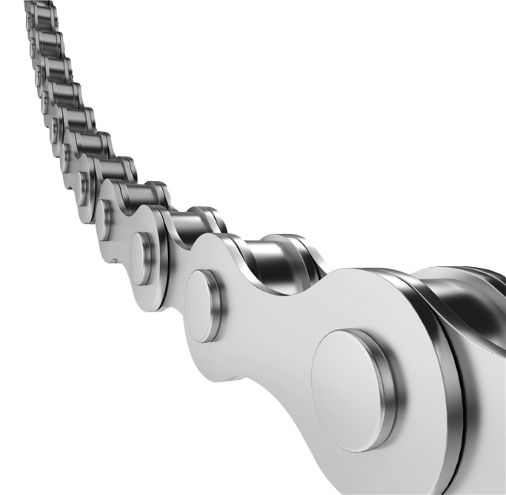

浙江天雄工业技术有限公司
为用户提供金属3打印设计制造全套解决方案

Slide 2
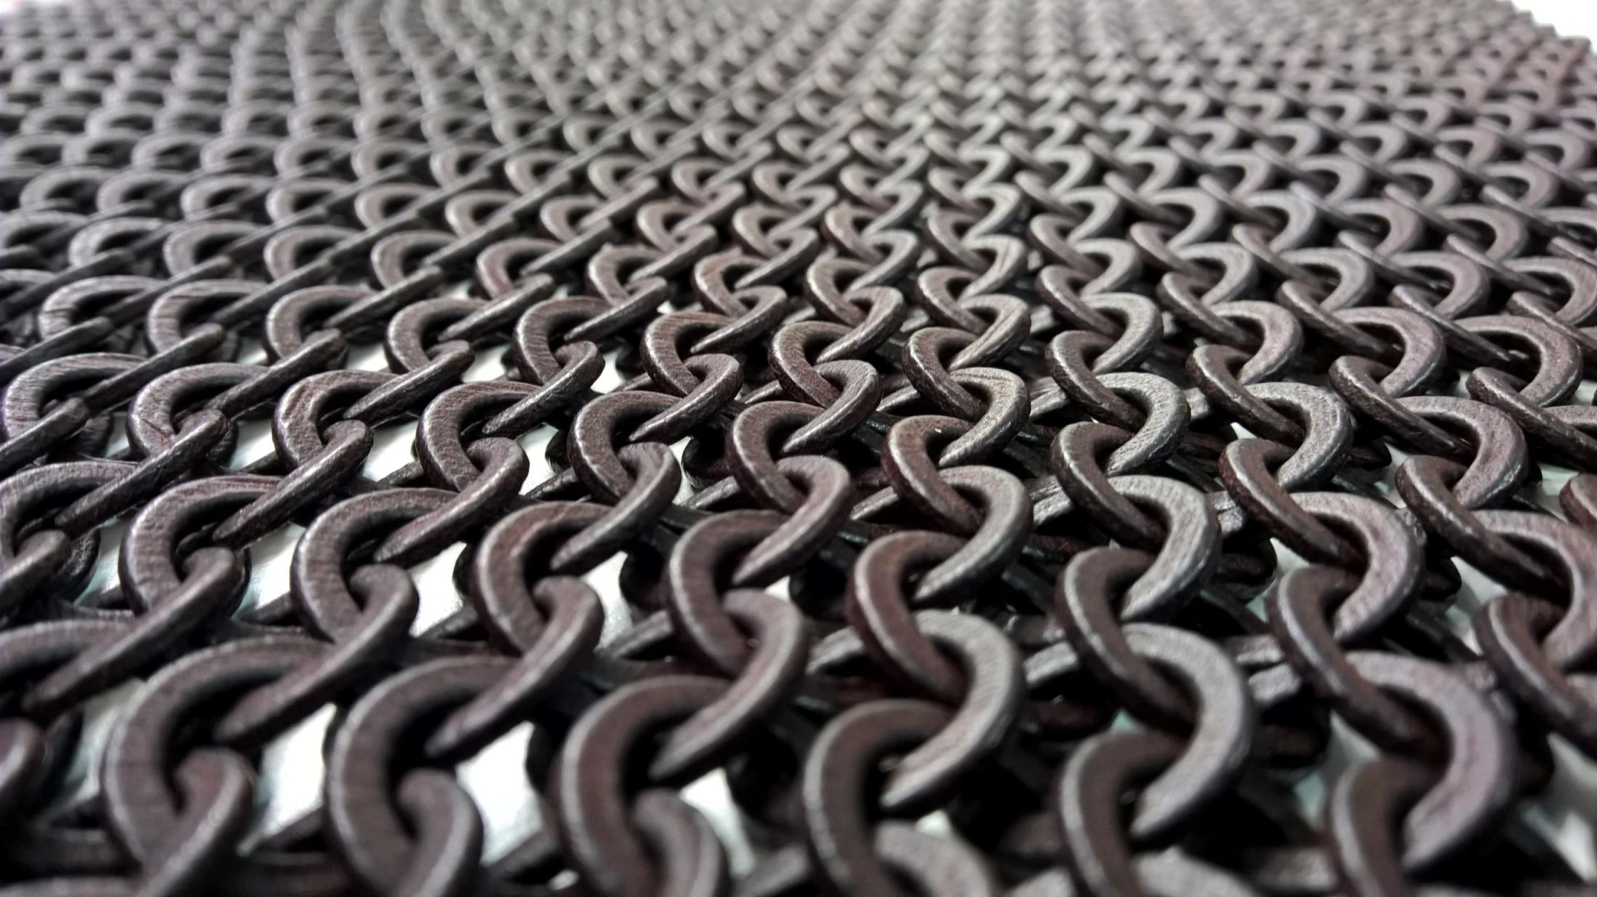

公司介绍
“
浙江天雄工业技术有限公司成立于2019年9月27日，2019年10月经航天科工二院授牌成为中国航天科工二院3D打印中心新昌生产基地。在航天科工二院领导的关心和全力支持下，二院3D打印中心专家进驻公司技术研发团队，公司技术团队核心均来自二院3D打印中心，现有成员11人，其中博士5人、硕士4人。
”

Slide 3
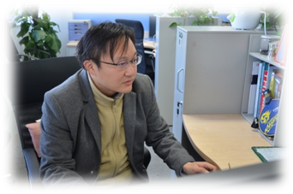
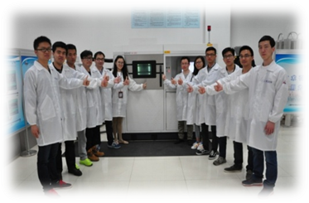
公司介绍
首席科学家——唐晔研究员，博士学历，现任航天科工集团首席专家、副总师、院士后备人才，哈尔滨工业大学、西安交通大学兼职教授，某领域国家级核心专家，国家3D打印标准技术委员会委员。以第一完成人多次获国家科技进步奖，国防科技进步奖及中国航天基金个人奖荣誉称号，专利授权30余项。
公司总工程师汪小明，硕士，高级工程师，是航天二院创新型拔尖人才，主持和参加了科技部、军委科技委、装备发展部、国防科工局等3D打印创新项目10余项，获部级奖2次，集团奖及院级奖8次，专利授权10余项。
技术研发团队长期从事航天复杂精密系统设计与制造技术研究，承担了军委、科技部、科工局多项重大项目，在航天轻量化系统、功能一体化结构设计与增材制造等先进技术应用上，处于国内领军地位。具有新型结构/功能结构、光机电微波精密系统、增材制造材料与工艺等完整的研发能力。
技术研发团队

Slide 4
公司介绍
依托于航天科工二院3D打印技术储备和产品研发能力，浙江天雄公司复制与运行了完整的航天高质量控制与工艺规范体系，快速拥有了3D打印产品制造、后处理与检测能力。
GJB9001C质量体系认证工作已于5月1日启动，9月份提交认证机构进行审核，10月底接受认证机构正式审核。在航天科工二院25所保密处的指导下，武器装备科研生产单位保密体系建设工作正在加速推进。
目前已经形成了二院专注于研发设计，天雄公司承担批产型号快速生产和配合型号研发阶段快速响应的生产模式，充分发挥各自优势，为航天事业的高速发展助力。

Slide 5
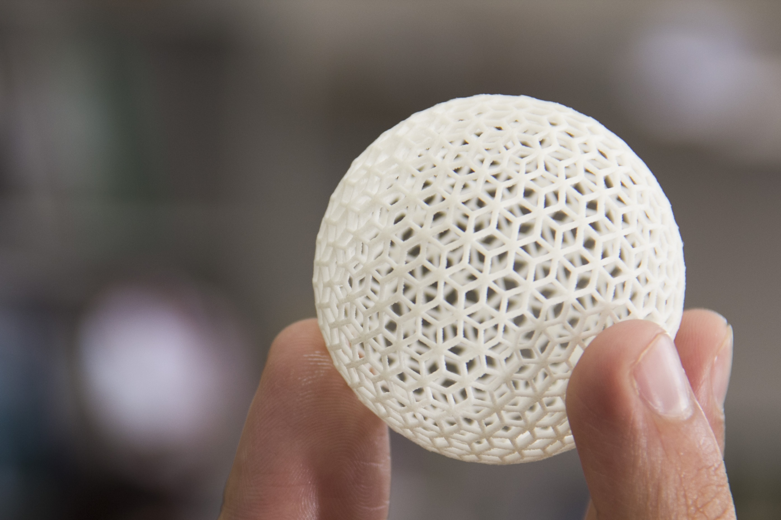
公司介绍
1
目前浙江天雄公司已经完成投资超3500万元，主要金属激光选区熔化设备（德国EOS，批产产品验证使用的设备，无法更换）5台套，已经订购3台套即将于7月初（1台）和7月底（2台）到货，加工中心4台、检测设备三台，已经完成工艺验证和产品验证工作。
2
同时充分发挥省内企业机加（激光切割）和表面处理的技术优势，使目前已经进入批量生产的产品在省内闭环生产，具备了航天快速响应、质量可控的要求。天雄公司生产的3D打印产品已经应用于航天某型号中。

Slide 6
公司介绍
遵照公司首席科学家唐晔博士的技术规划，结合3D打印技术发展与市场需求，形成了“多材、多艺、惟精、惟一”的技术特点。
多材
多艺
惟精
惟一
指金属材料、非金属等多种材料的综合应用。
指激光选区熔化（SLM）激光立体成形（LSF）
电弧熔丝（WAAM）
挤出熔融（FDM）
光固化（SLA）等多种3D打印工艺及后处理工艺等多工艺集成应用。
指精益求精。
指质量第一。

Slide 7
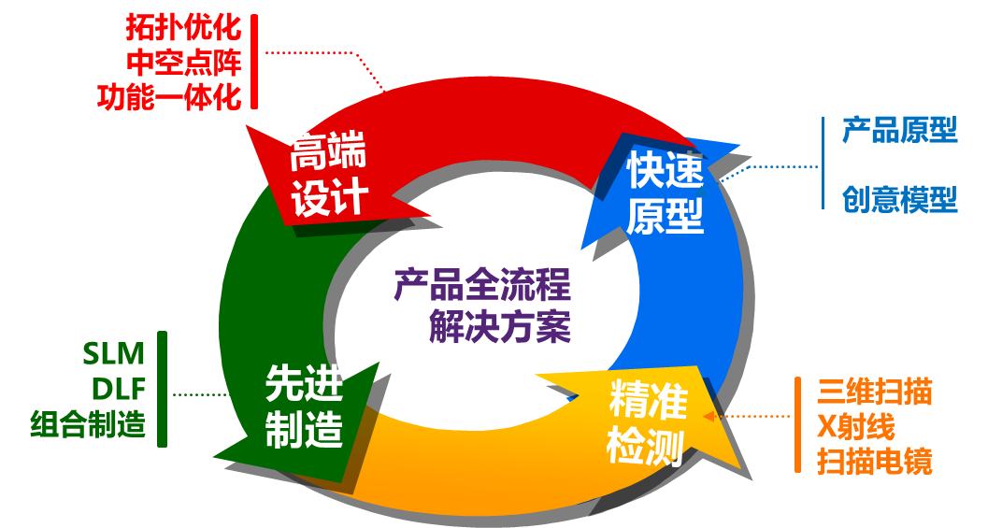
高端设计到先进制造全流程解决方案
3D打印技术是实现先进设计-材料-制造技术深度融合的最有效手段，能实现高端产品性能跨越式提升。
公司技术团队致力于先进设计与先进制造技术的研究，充分发挥3D打印技术优势，不断追求产品的性能提高，以航天高标准要求，严格控制产品成形质量，并对产品质量进行全方位检测，为客户提供从高端设计、先进制造到精准检测的产品研制全流程解决方案。
产品研制全流程解决方案

Slide 8

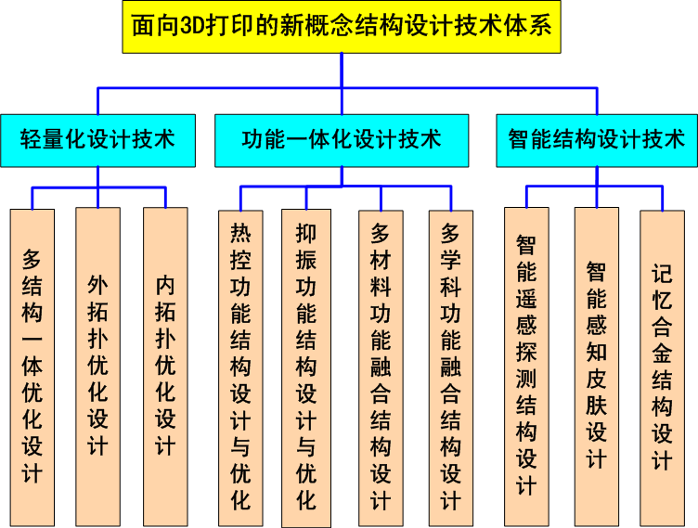
源于航天高性能结构研制模式的高端设计能力
先进设计是3D打印的灵魂，研发团队紧密结合新一代航天产品高性能研制需求，不断突破传统设计思维，建立了面向3D打印的新概念结构设计技术体系，形成了轻量化-功能一体化-智能结构3D打印技术发展路线图，有力促进新一代航天产品性能跨越式提升，成为国内3D打印技术的领跑者。

Slide 9
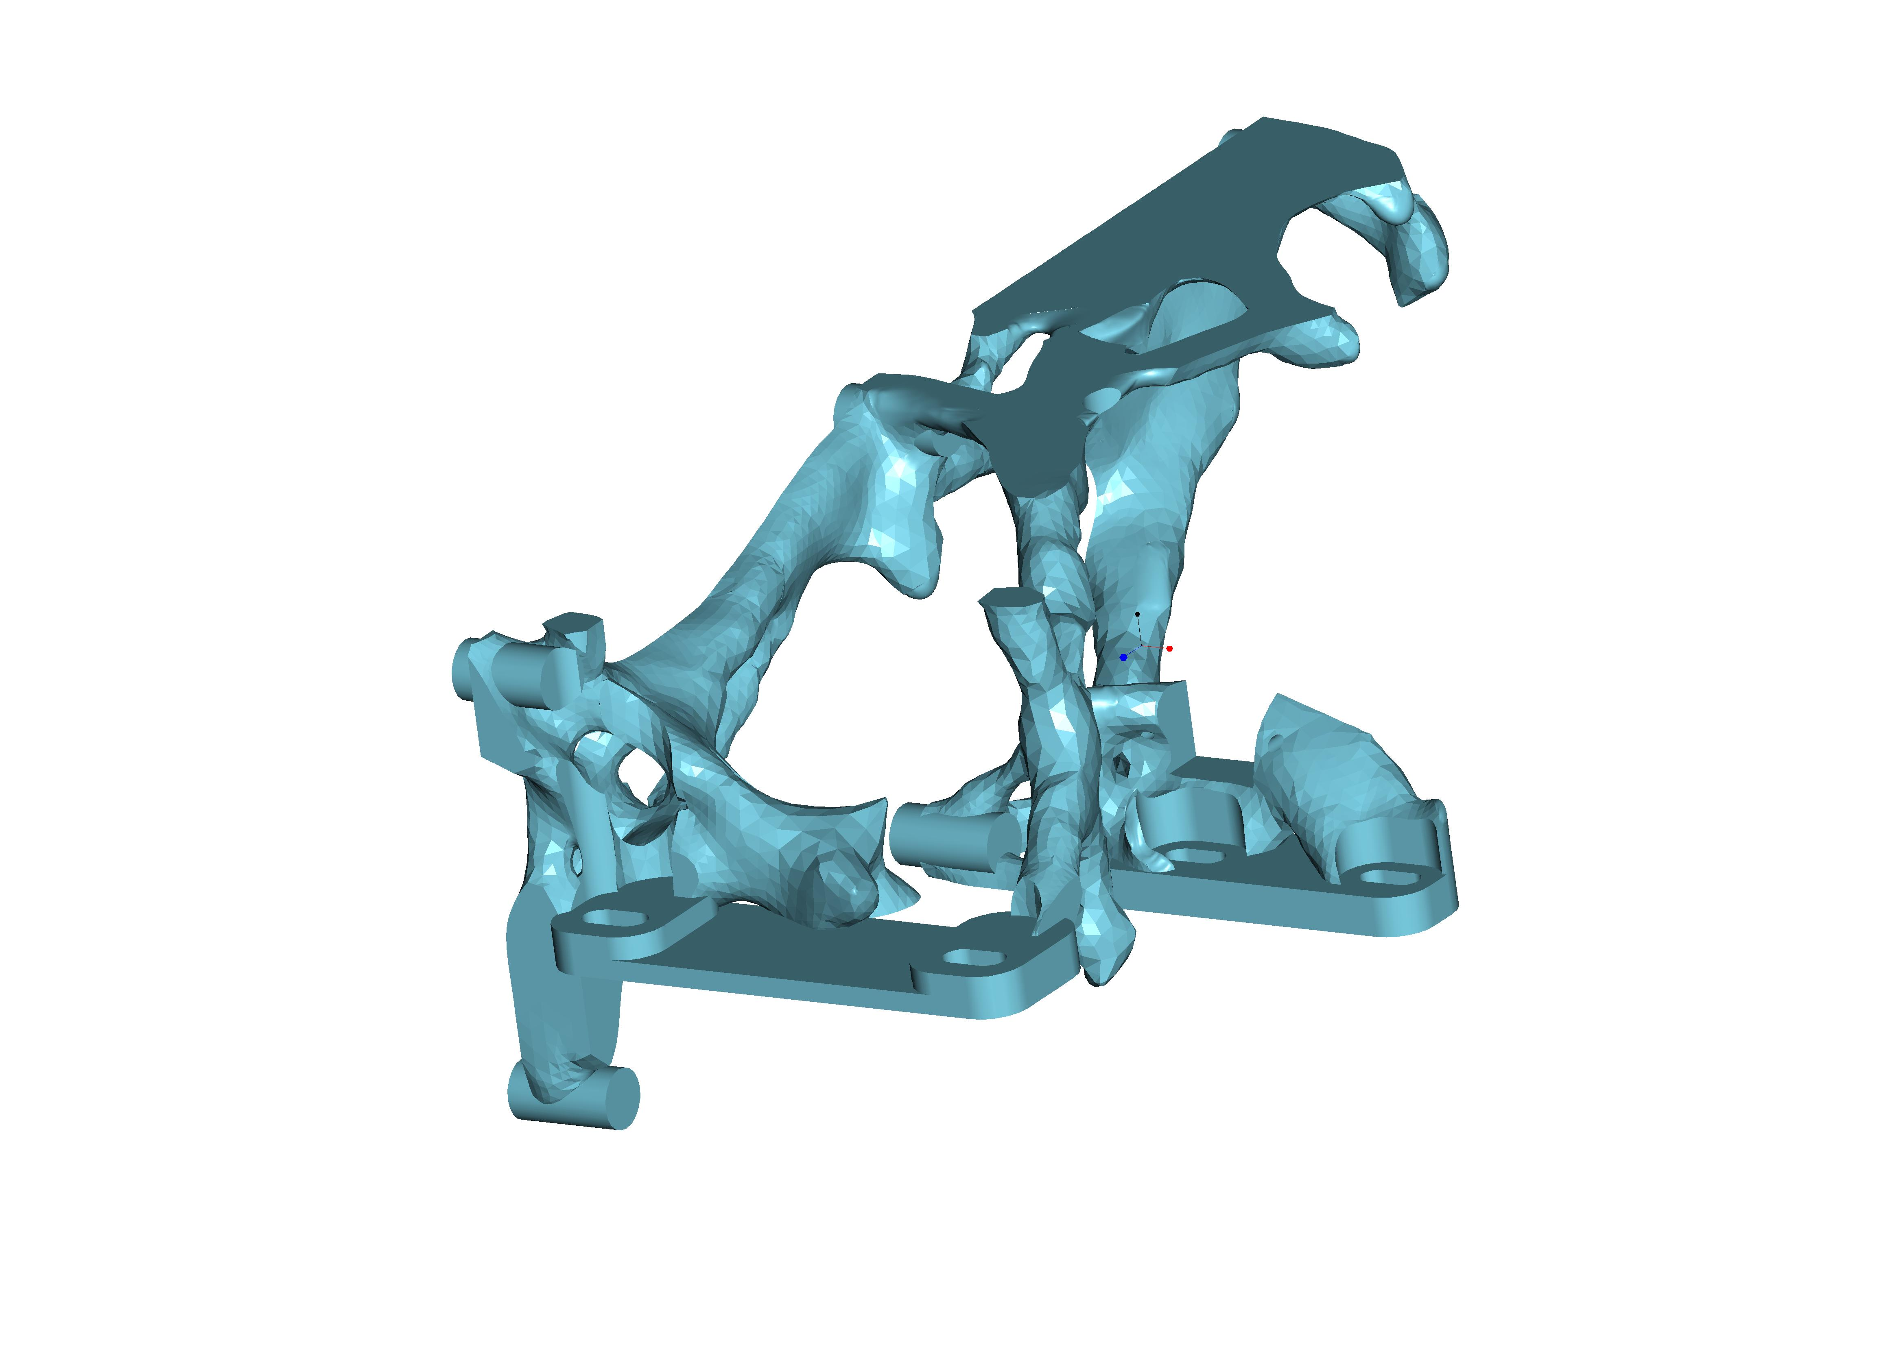
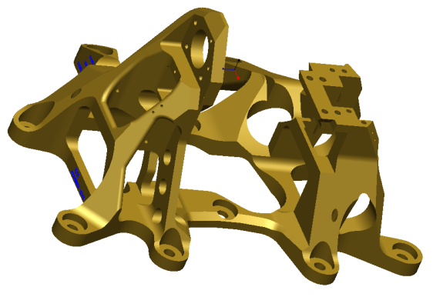
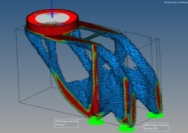
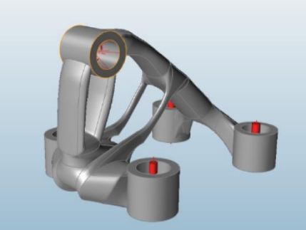
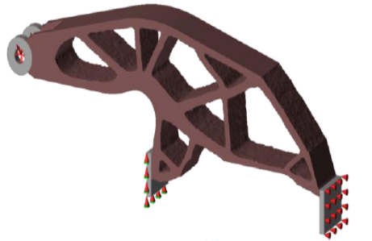
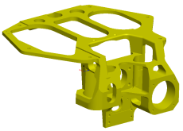
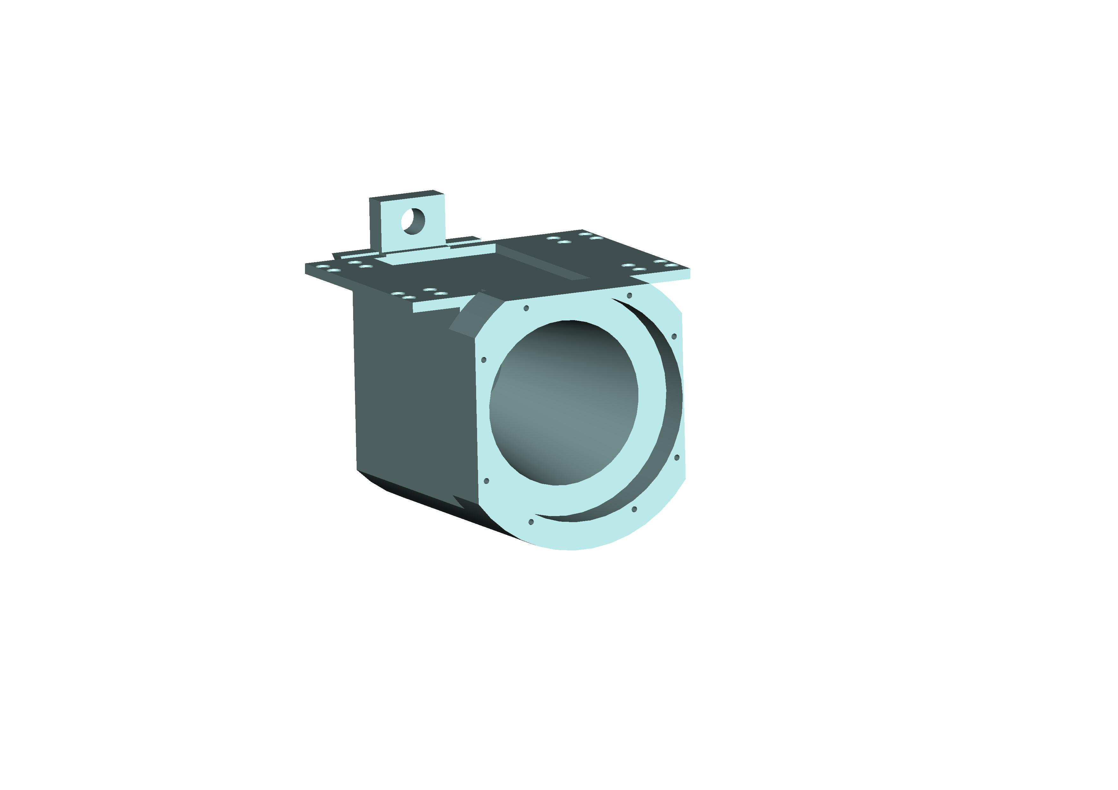
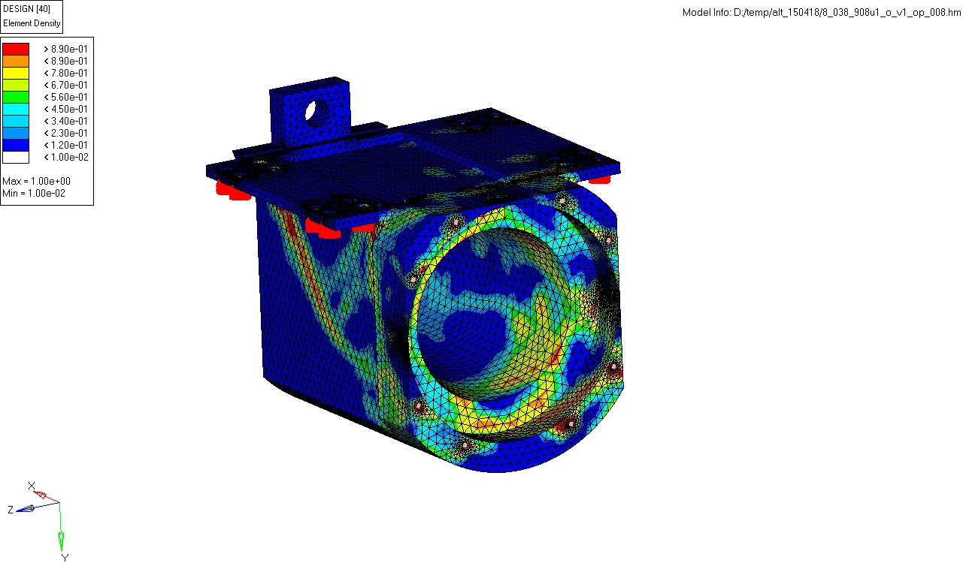
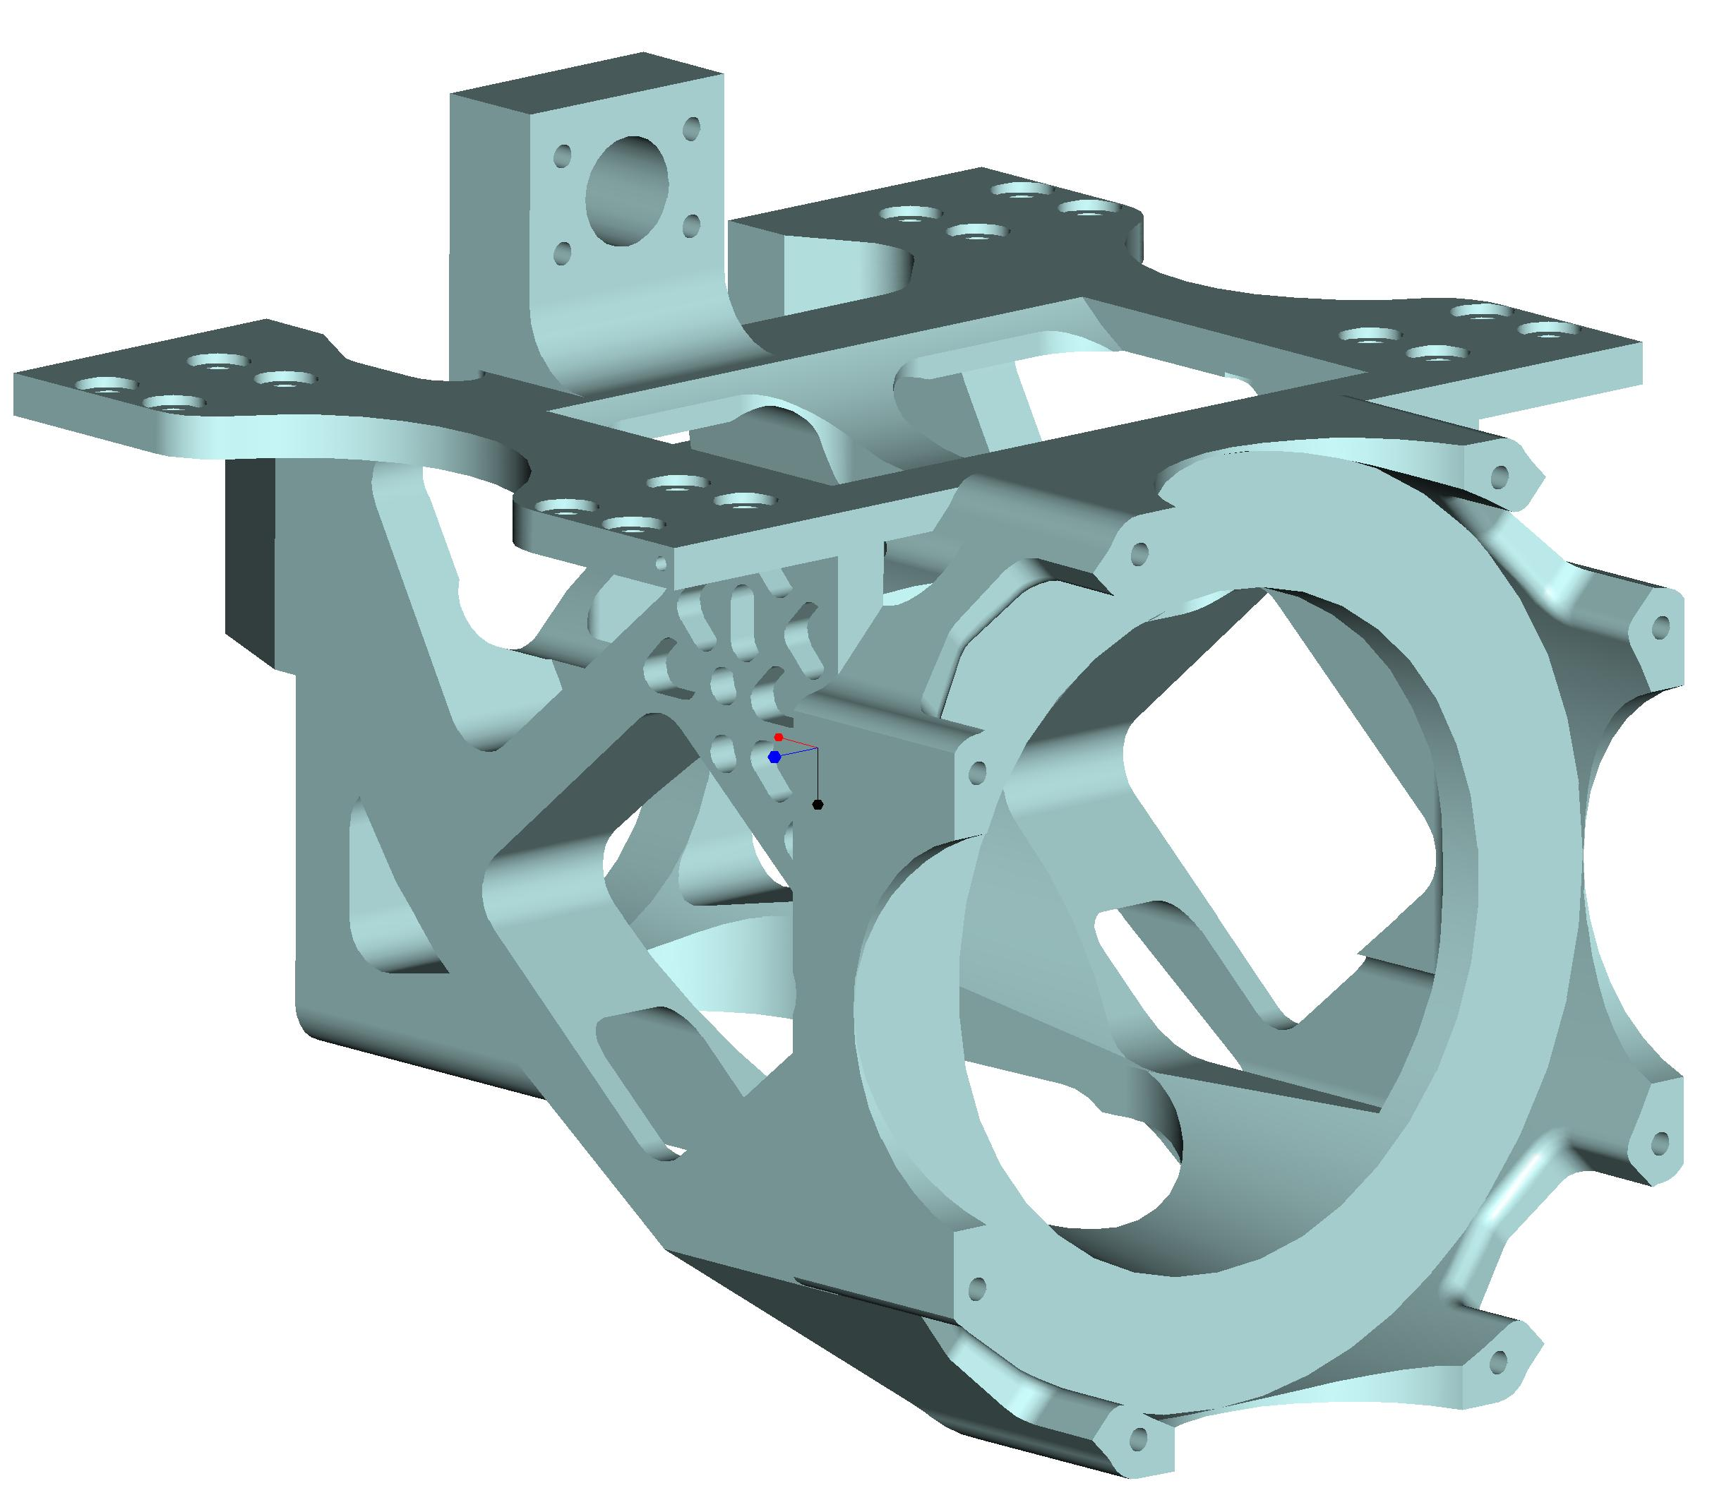
源于航天高性能结构研制模式的高端设计能力
拓扑优化设计能力
针对高精密构件高刚度、轻量化要求，采用基于功能特征约束、性能优先的拓扑优化设计，即设计不考虑制造工艺，实现构件基于最优性能的拓扑优化设计。根据拓扑优化结果，对模型进行优化设计，可在提高结构体刚度强度的同时，获得更大的减重效果。拓扑优化结构已成功应用与型号，优化后结构减重35%，一阶频率提高30%。公司拥有HyperWorks、SolidThinking、Ansys等仿真分析软件及Proe、UG等三维设计软件，可为客户提供专业、优质的结构设计与优化服务。
（a）原模型
（b）拓扑优化分析
（c）优化后模型
拓扑优化案例

Slide 10
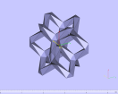
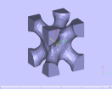
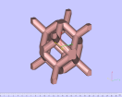
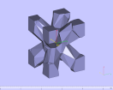
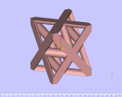
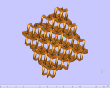
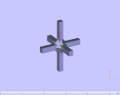
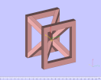
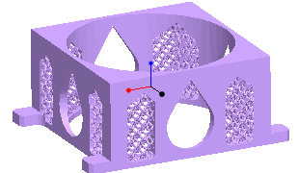
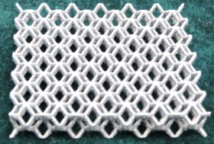
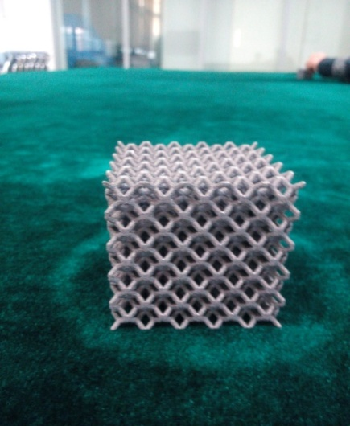
源于航天高性能结构研制模式的高端设计能力
中空点阵轻量化设计
点阵既是一种材料构成，也是一种微小结构，它是一种介于宏观结构与微观组织之间的构造。高性能构件的设计与制造，同时也是一种新材料的设计与制造。点阵设计的不同，会带来相同化学成分、相同外形的构件性能较大变化。此类改变为结构的性能优化提供了一条全新的途径。

Slide 11
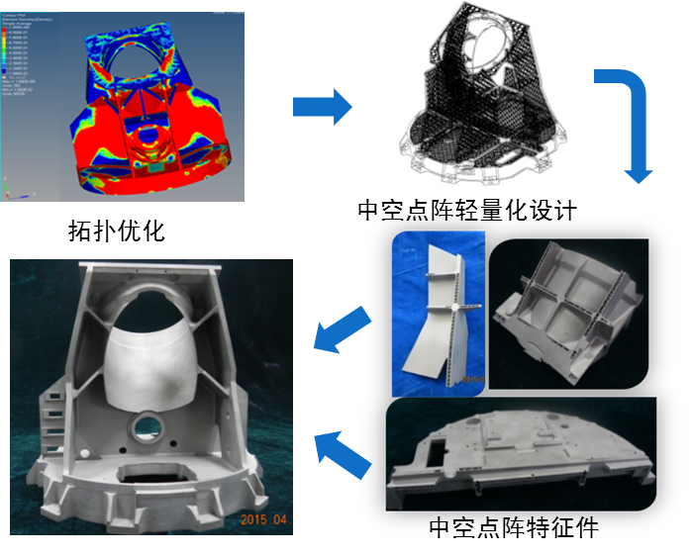
源于航天高性能结构研制模式的高端设计能力
已装机应用的拓扑中空3D打印产品
材料：钛合金TC4
尺寸：φ255mm x230mm
成形方式：激光选区熔化成形
效果：结构减重40%，减振性能提高40%
该项目是国内新型中空点阵结构在型号上的首次成功应用
该技术在多个型号中开始了推广应用。

Slide 12
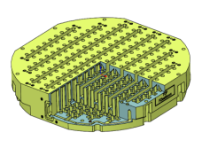
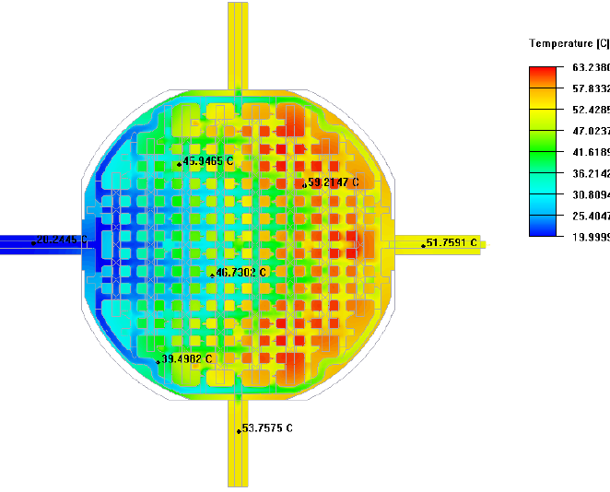
源于航天高性能结构研制模式的高端设计能力
功能一体化设计
目前为提高产品系统性能，减轻结构重量常需要力学功能结构、热学功能结构、智能结构等功能一体化结构。应用3D打印技术，也是实现变密度变阻尼、复杂内流道等功能一体化结构制造的最有效手段。 具有复杂中空内流道的热控功能一体化结构，散热性能提高30%以上，生产周期仅为2-3天，产品合格率100%。3D打印热控功能件已成功应用于型号，有效解决了系统散热难题。
具有中空复杂内流道的热控功能结构设计与仿真

Slide 13
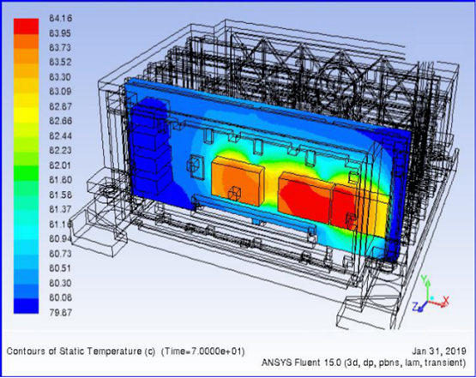
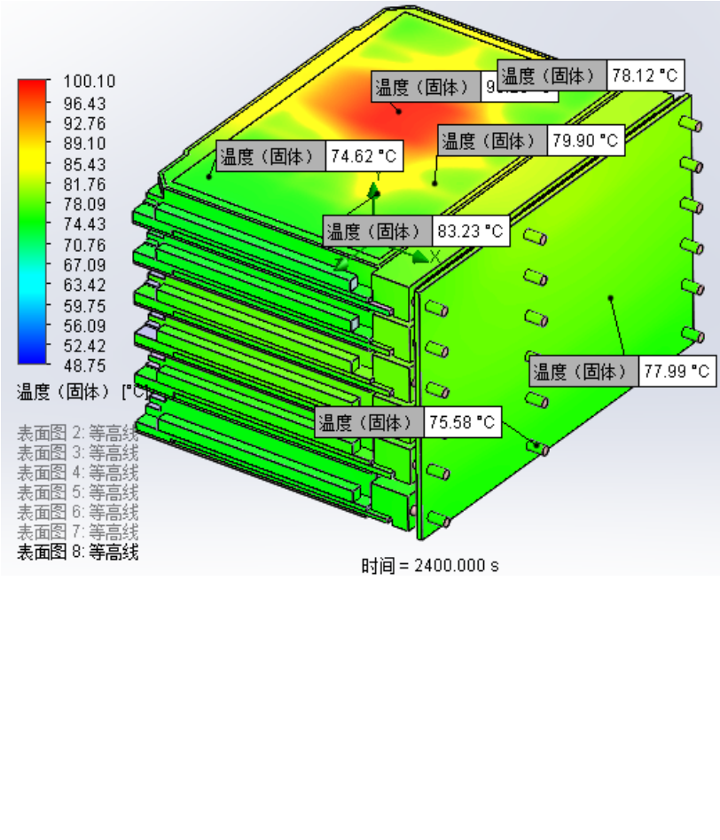
源于航天高性能结构研制模式的高端设计能力
功能一体化设计
对产品级、组合级、板级结构进行热设计和热仿真，分析产品工作时器件、结构的最高温度和温度分布等，指导产品设计优化。
产品级、组合级、板级热控方案设计及仿真

Slide 14
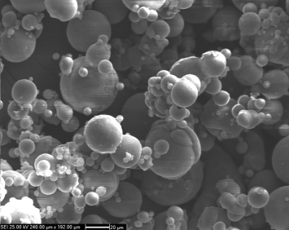
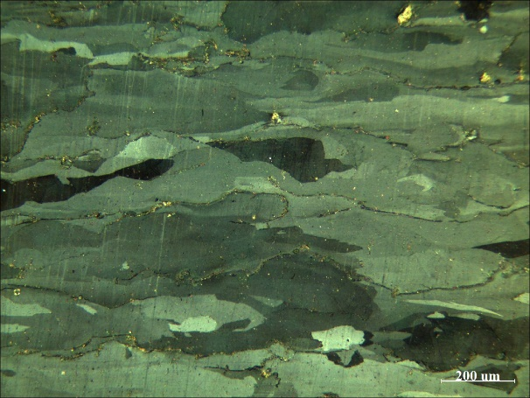
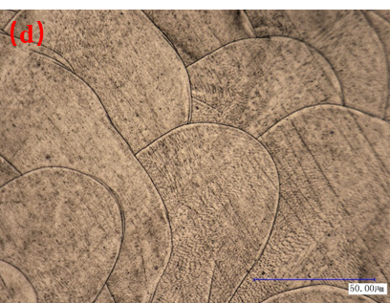
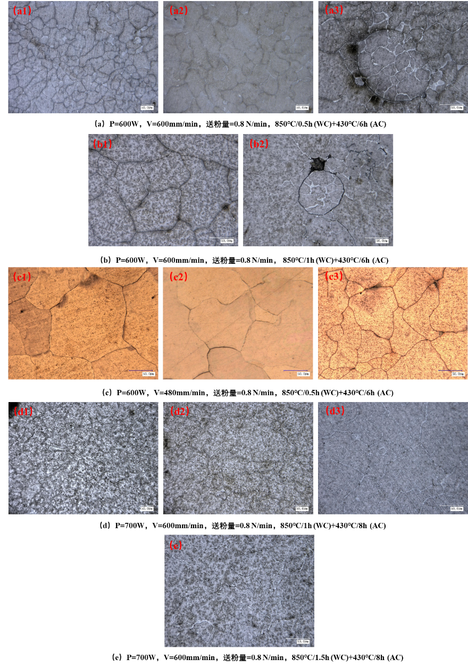
源于航天特色的3D打印材料研发能力
以型号应用和市场为需求，形成了以航天特色轻质高强材料（高强铝合金、金属基复合材料等）、特种/功能材料（高导热材料、高阻尼合金、低膨胀合金、记忆合金等）为主的3D打印材料研发能力，以满足航天、航空、船舶、电子、医疗等领域轻质高强、多功能产品研制需求。
3D打印高强铝合金粉末形貌
3D打印高导热铝合金金相组织
3D打印铁镍合金显微组织
3D打印锰铜合金显微组织
Ø 高强铝合金材料
Ø 高导热铝合金材料
铁镍低膨胀合金材料
Ø锰铜高阻尼合金材料
研制了纳米-稀土复合增强高强铝合金粉末材料，开发了3D打印工艺参数包和后处理方法，强度达到520MPa，延伸率13.0%。
研制了高导热铝合金粉末材料，开发了3D打印工艺参数包和后处理方法，材料导热系数达到200W/mK。
国内首次研制了铁镍低膨胀合金材料，开发了3D打印工艺参数包和后处理方法，强度达到496MPa，线膨胀系数1.1x10-6/℃。
国内首次研制了锰铜高阻尼合金材料，开发了3D打印工艺参数包和后处理方法，强度达到524MPa，比阻尼系数0.35。

Slide 15
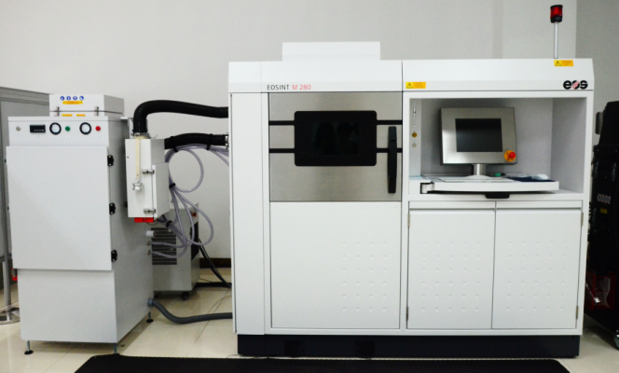
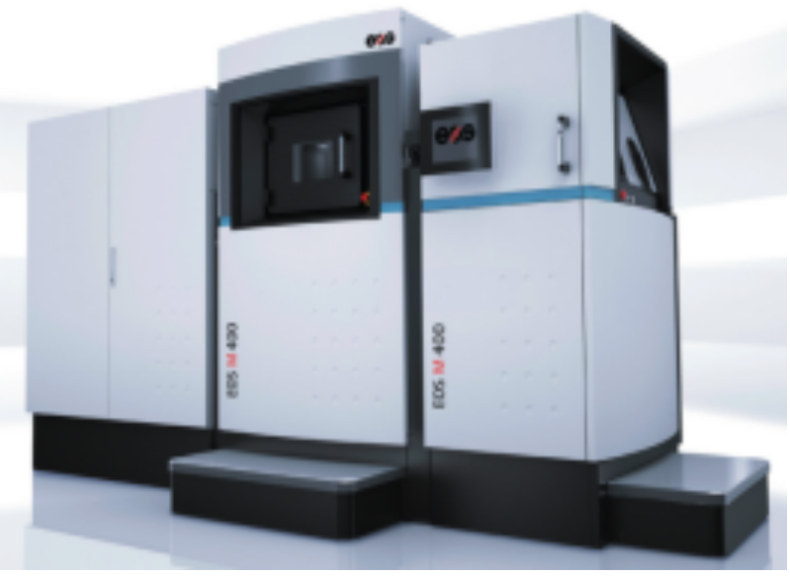
源于航天高质量标准的3D打印制造能力
以航天高质量要求为标准，采用3D打印技术，实现航天产品高精度、轻量化、复杂形状构件的制造。设备可成形钛合金、铝合金、不锈钢、模具钢、铜基合金、高温合金等多种金属材料，铺粉设备最大成形尺寸400 mm x400 mm x400mm。 突破了铝-锰铜-铁镍异种材料3D打印技术，界面强度系数达到0.8, 技术水平国际领先。
激光选区熔化设备

Slide 16
源于航天高质量标准的3D打印制造能力
金属3D打印成形性能：
材料 |  | 力学性能 |  |  | 成形精度/mm
 |  | 抗拉强度/MPa | 屈服强度/MPa | 伸长率/%
铝合金AlSi10Mg | 沉积态 | 465 | 274 | 8.7 | ±0.1
 | 锻件2A12 | 470 | 325 | 20 | ±0.2
钛合金TC4 | 沉积态 | 1299 | 1156 | 8.5 | ±0.1
 | 锻件 | 895 | 830 | 12~20 | ±0.2
高温合金625 | 沉积态 | 1000 | 760 | 35 | ±0.1
 | 锻件 | 827 | 414 | 30 | ±0.2
不锈钢316L | 沉积态 | 699 | 528 | 56.0 | ±0.1
 | 锻件 | ≥480 | ≥177 | ≥40 | ±0.2
殷钢合金4J36 | 沉积态 | 496 | 350 | 32.0 | ±0.1
 | 锻件 | 490 | 330 | 30.0 | ±0.2
锰铜合金ZMnD-1J | 沉积态 | 520 | 340 | 32.0 | ±0.1

Slide 17
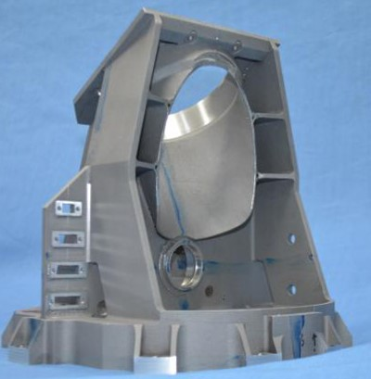
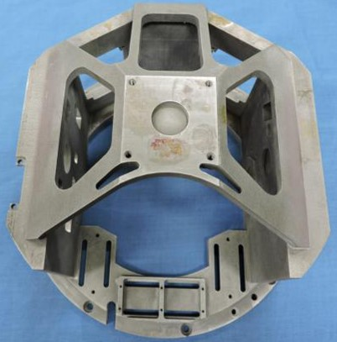
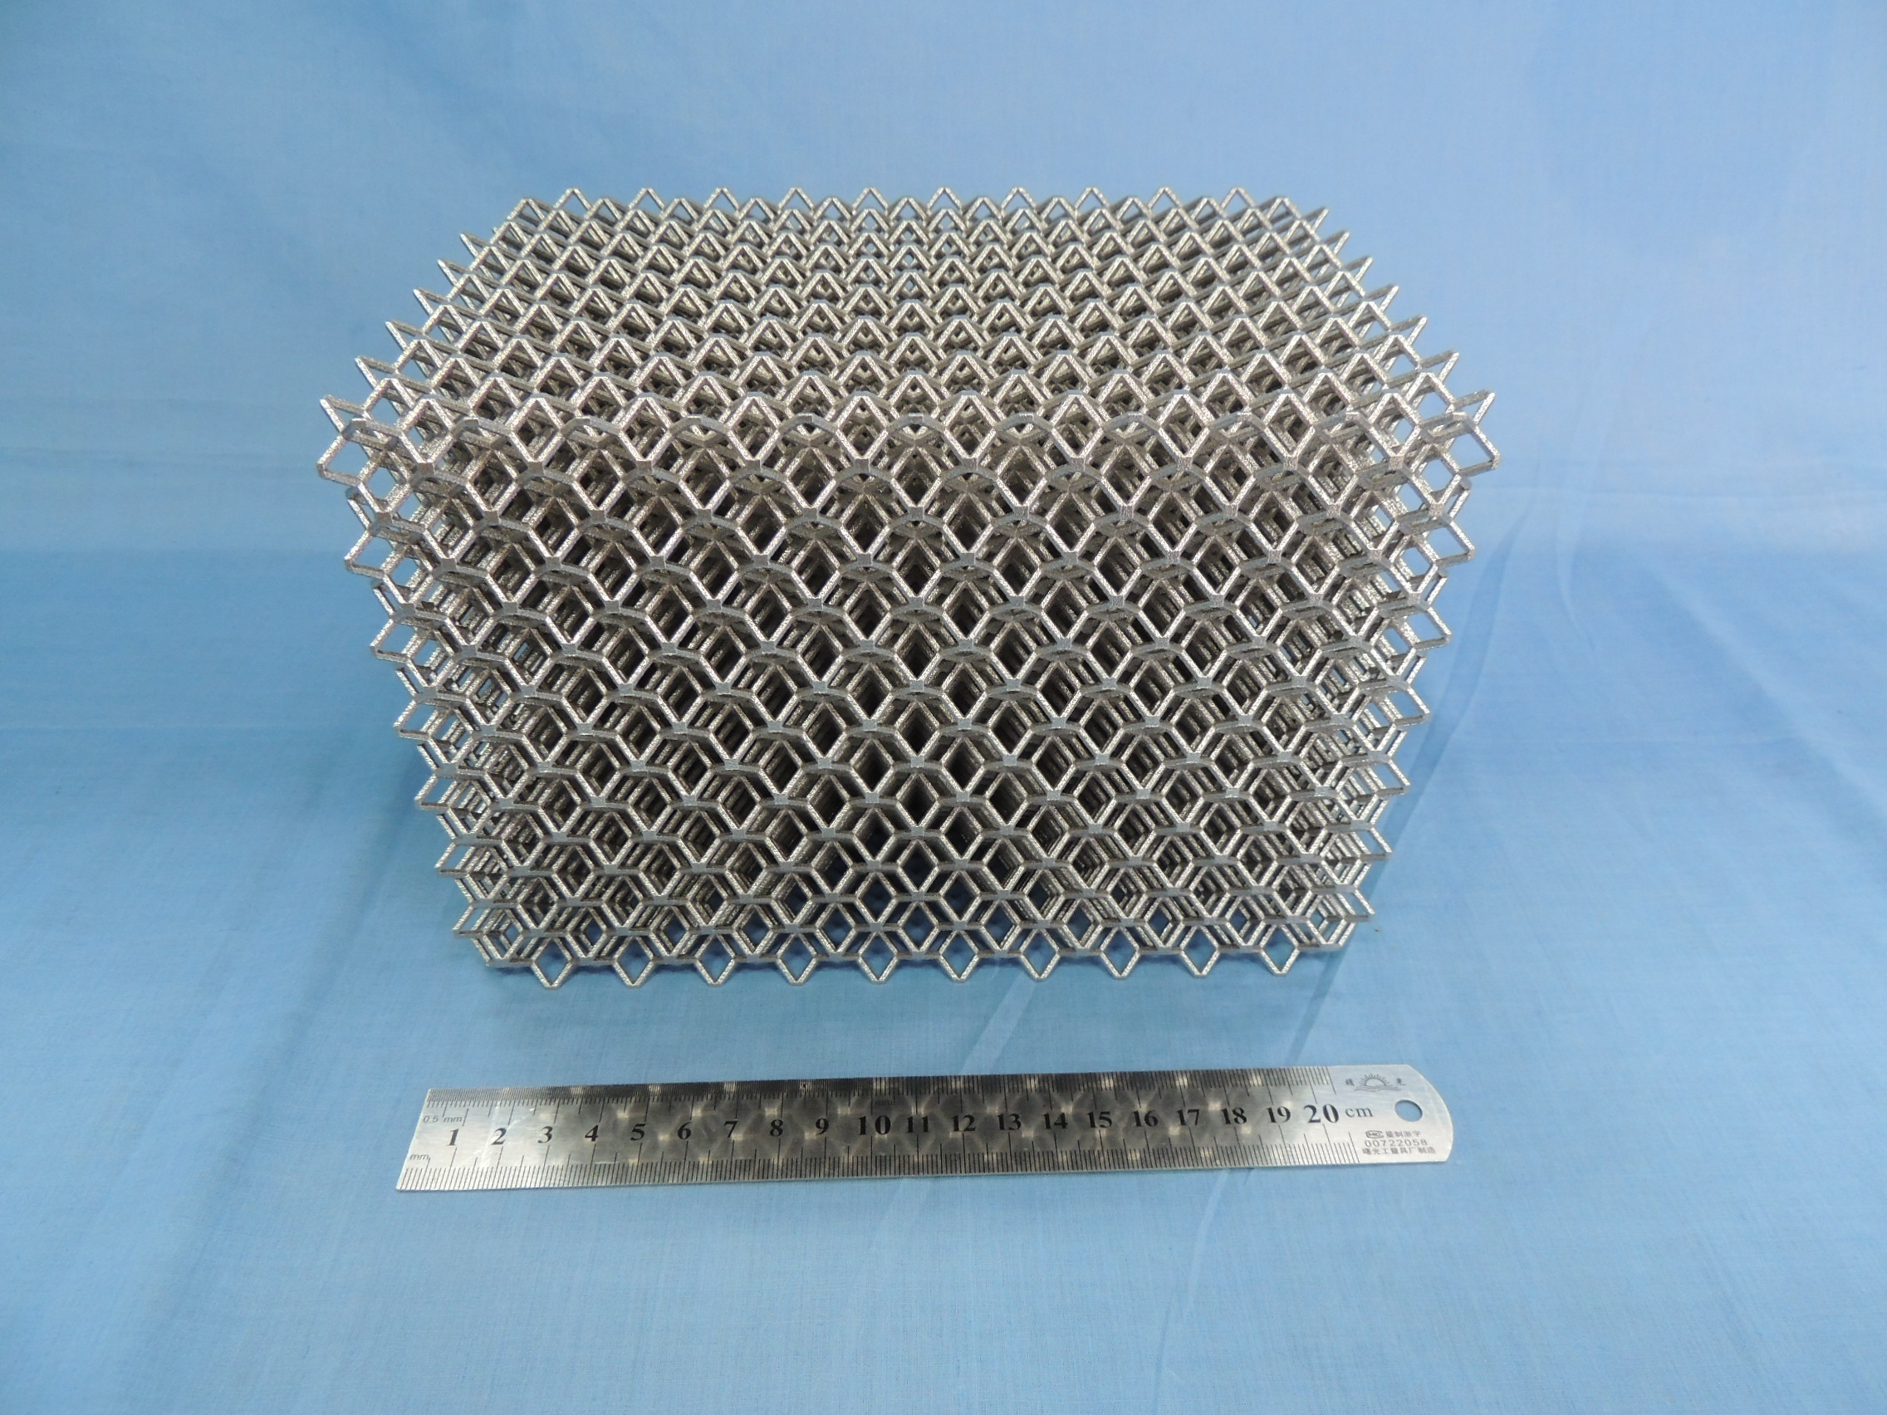
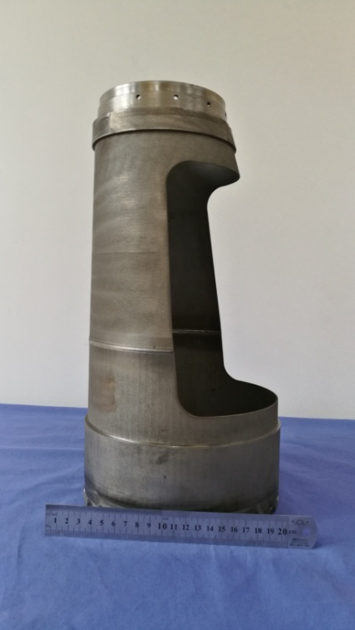
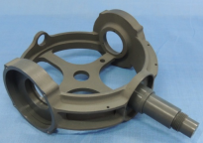
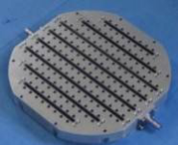
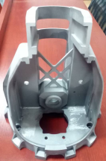
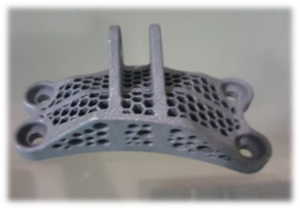
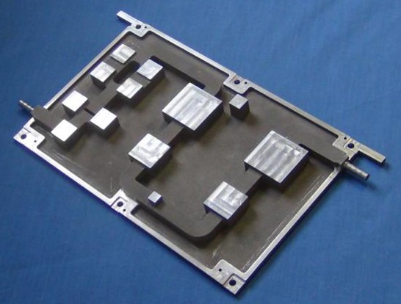
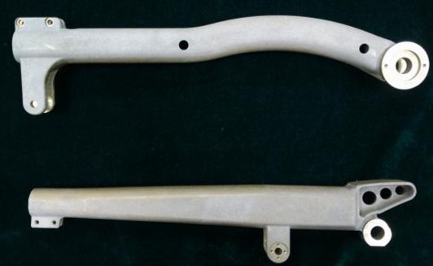
源于航天高质量标准的3D打印制造能力
金属3D打印成形零件:

Slide 18
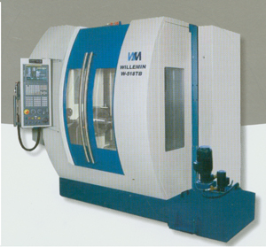
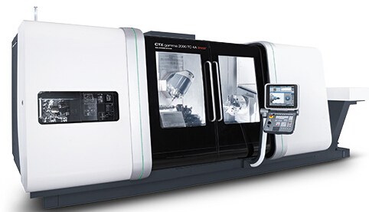






源于航天高质量标准的3D打印制造能力
拥有完善的3D打印后处理设备，包括数控加工中心、激光焊接、电子束焊接、线切割、热处理、内流道抛光等设备，保障3D打印后处理质量与进度。
全套数字化加工设备，满足后处理机加要求
激光焊和电子束焊设备
高温真空热处理设备
深冷处理设备
内流道抛光技术
线切割设备

Slide 19


源于航天快速响应研制的原型制造能力
目前改变航天产品研制模式，引入新技术手段，构建高质量快速响应研制能力，是十分迫切的需求。通过3D打印技术实现全三维数字化研制，这将给航天产品研制模式带来突破性的改变。超短周期、定制化的产品研制能力都能获得重大的突破。
Ø
高性能聚醚醚酮（PEEK）熔融沉积（FDM）系统
聚醚醚酮（PEEK）材料，是一种性能优异的特种工程塑料，具有耐高温、机械性能优异、自润滑性好、耐化学腐蚀、阻燃、耐剥离性、绝缘性稳定和易加工等特点，是目前公认性能最顶尖的塑料之一，主要应用于航空航天、汽车、电子电气、医疗等领域。高性能聚醚醚酮（PEEK）材料熔融沉积系统采用控形控性工艺，最大成形尺寸320mmx320mmx320mm，打印速度20-140mm/s。
Makerbot非金属熔融沉积（FDM） 3D打印机
MakerBot Replicator 3D打印机加入了彩色的显示屏幕、摄像头，同时具备USB/网线/Wi-Fi连接能力。该设备可打印的材料主要是PLA（聚乳酸），最大成型尺寸305mmx305mmx457mm。

Slide 20










源于航天快速响应研制的原型制造能力
光固化（SLA）快速验证系统
光固化快速验证系统以液态光敏树脂为原料，实现零件的快速原型制造，主要应用于航空航天、汽车家电、模具和铸造、教育科研、动漫玩具、文创珠宝、医疗和建筑等行业。光固化快速验证系统最大成形尺寸450mmx450mmx350mm，成形精度±0.1mm，最大成形效率80g/h。
快速响应3D打印原型零件

Slide 21





源于航天精准研制的3D打印检测能力
不仅拥有高质量的3D打印制造能力，也具备国家认证的精准检测能力，包括3D打印粉末、表面质量、内部质量、力学性能、尺寸精度、金相组织等成形性能检测，及振动试验、温度试验、冲击试验等环境适应性检测，为3D打印产品应用提供检测与评价。
粉末检测能力：
等离子发射光谱仪
扫描电镜/能谱仪
粉末微观形貌检测结果
表面质量检测能力：
程控荧光磁粉探伤机
交直流磁粉探伤机

Slide 22







源于航天快速响应研制的原型制造能力
内部质量检测：
X射线成像仪
超声C扫描检测系统
高精度工业CT机
内部质量检测结果
力学性能检测：
电子万能试验机
金相显微镜
显微组织检测结果

Slide 23







源于航天快速响应研制的原型制造能力
尺寸精度检测 :
三维坐标仪
高精度三维扫描仪
尺寸精度检测结果
环境适应性检测：
振动试验
温度试验
冲击试验
力-热耦合试验

Slide 24



源于航天高精度测量的热控结构集成及检测能力
拥有热控结构集成以及高精度热性能测试能力，包括相变材料真空加注系统、高精度热性能测试平台等，为热控结构提供集成与性能检测评价。
专用清洗机
相变材料加注设备
真空烘干机

Slide 25




源于航天高精度测量的热控结构集成及检测能力
高精度热性能测试平台
测温试验系统
加热台
高精度热性能测试仪

Slide 26
基于航天质量控制体系的批量3D打印制造能力
自主研发的高性能3D打印产品已在多个国家航天重点型号中得到成功应用，国内首次实现航天产品3D打印批量生产应用，形成了完整的航天高质量控制与工艺规范体系，技术成熟度达到国内航天领域领先水平。目前已完成数百套产品批量装机应用，并具备数千套/年的产品稳定批产能力。
制定了3D打印件分级标准，针对不同级别的打印件进行相应的质量控制与性能检测。
类别 | 分类条件 | 检测项目
Ⅰ | 用于关键部位、承受大载荷、工作条件复杂的重要打印件。打印件损坏将直接危及整机正常工作。 | Ⅰ类打印件提供原材料状态、表面质量、外形轮廓、内部质量、伴随试样检测及用户其它补充要求。
Ⅱ | 用于重要部位、承受中等载荷的重要打印件。打印件损坏将影响部件的正常工作，显著恶化整机的正常工作。 | Ⅱ类打印件提供表面质量、外形轮廓检测，按批次提供原材料状态检测，随产品提供伴随试样，每批首件进行一次伴随试样检测和内部质量检测及用户其它补充要求。
Ⅲ | 用于一般部位、承受小载荷的打印件。打印件损坏将妨碍部件的正常工作。 | Ⅲ类打印件提供表面质量、外形轮廓检测，按批次提供原材料状态检测，并随产品提供伴随试样及用户其它补充要求。
Ⅳ | 用于原型机模装、验证尺寸等装配关系或简单功能的打印件。打印件无长期使用和性能质量要求。 | Ⅳ类打印件提供表面质量、外形轮廓检测。

Slide 27
基于航天质量控制体系的批量3D打印制造能力
将3D打印工艺流程纳入型号质量控制与规范化管理，完成特殊过程确认，及3D打印批生产工艺文件CAPP归档，制定了批生产流程化管理制度，加强了增材制造批生产规范化管理；完善了激光选区熔化成形生产作业文件，保证生产过程记录完整、可追溯。
已有3D打印企业标准体系：
(1) 3D打印件技术条件；
(2) 激光选区熔化增材制造过程安全与防护技术要求；
(3) 增材制造工艺规程工艺文件格式；
(4) 粉床熔融增材制造用粉末理化状态检测方法指南；
(5) 激光选区熔化成形工艺规范技术要求；
(6) 激光选区熔化增材制造打印件热处理技术规范；
(7) 激光选区熔化增材制造打印件检测规范； ……

Slide 28




基于航天质量控制体系的批量3D打印制造能力
知识产权（扇形布局）
形成了多项自主知识产权，雄厚的原始创新能力保证了技术持续发展和领先优势。

Slide 29

基于航天云网的3D打印优质生态圈
以航天云网为平台，以航天质量为标准，提供“互联网+”智能化协同共享优质服务。本中心联合优化设计、原材料、设备、服务、检测等3D打印企业，深度挖掘各行各业市场需求，完成资源整合、信息共享、协同制造，构建市场快速响应、互惠互利、协同创新的3D打印优质生态圈，实现企业“增收、降本、提效、控险”，推动模式创新与业态升级，完成由“中国制造”向“中国智造”转变。

Slide 30
感谢观看
Thank you for watching.

